Slide 1
计算方法
5月7日

Slide 2
第6章 解线性方程组的迭代法
引言
基本迭代法
雅可比迭代法
高斯-塞得尔迭代法
超松弛迭代法
迭代法的收敛性
共轭梯度法

Slide 3
为什么还需要迭代法？
用直接法解线性方程组时，要对系数矩阵不断变换．存储要O(n²)．计算量要O(n³)．
如果方程组的阶数很高，则运算量将会很大并且大量占用计算机资源．此时直接法就不能用了．
实际中往往得到阶数高但却是稀疏(0的个数比非0的多)的矩阵

Slide 4
迭代法的基本思想
如何从解的某个近似值出发，通过构造一个无穷序列去逼近精确解的方法。（一般有限步内得不到精确解）
做法： AX = b ➔ X = BX + g．有了此公式，迭代法的使用成为可能．

Slide 5
例1 求解线性方程组
解：
建立迭代格式：
itrt.m

Slide 6
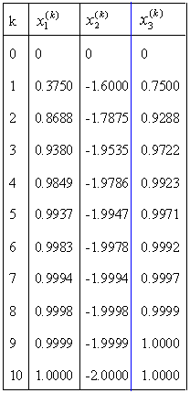
取初值

Slide 7
迭代法的适用是有条件的
问题：是不是所有的形如X = BX + g的方程组都可用迭代法求解呢？
回答是否定的！如方程组
就不能用迭代法求解☹．为什么？
什么样的方程组可用迭代法就很值得究了 （悬而未决，下节课再说）．

Slide 8
迭代法定义
定义1
(1) 对于给定的方程组X = BX + g, 用公式 X ^{(k+1)} = BX ^{(k)} + g, k=0, 1, 2, …
代入求近似解的方法称为迭代法(或称为一阶定常迭代法, 这里B与k无关)
(2) 若lim_{k→∞}X ^{(k)}存在(记为X*),称此迭代法收敛, 此时X*就是该方程组的解,否则称此迭代法发散.

Slide 9
本章要回答的问题
如何根据A、b构造B、g
什么样的线性方程组X = BX + g用迭代法能求解？
迭代法有几种？如何建立各种迭代法?
对一个方程组，不同的迭代法都能求解吗？或者说，不同的迭代法的收敛性如何？
不同的迭代法的收敛速度如何？
首先回答第二个问题：

Slide 10
基本迭代法
要把给定AX = b转化成X = BX + g，通常将A分裂为
A = M – N, 其中M是可选择的非奇异矩阵，且使得MX=d容易求解，称M为分裂矩阵．
于是，求解AX = b转化成MX =NX + b, 或者
AX = b ⇔ X =M⁻¹NX + M⁻¹b
可构造一阶定常迭代法如下：
X ⁽⁰⁾ (初始向量)
X ^{(k+1)} = (I - M⁻¹A) X^{(k)} + M⁻¹b (k=0, 1, 2, …)
选取不同的M就得到不同的迭代法．
A=M-N
→N=M-A
B=I-M⁻¹A
g=M⁻¹b

Slide 11
为选取M做准备
为方便记，设a_{ii}≠0 (i=1, 2, …, n)，将A分成三部分A = D – L – U, 其中

Slide 12
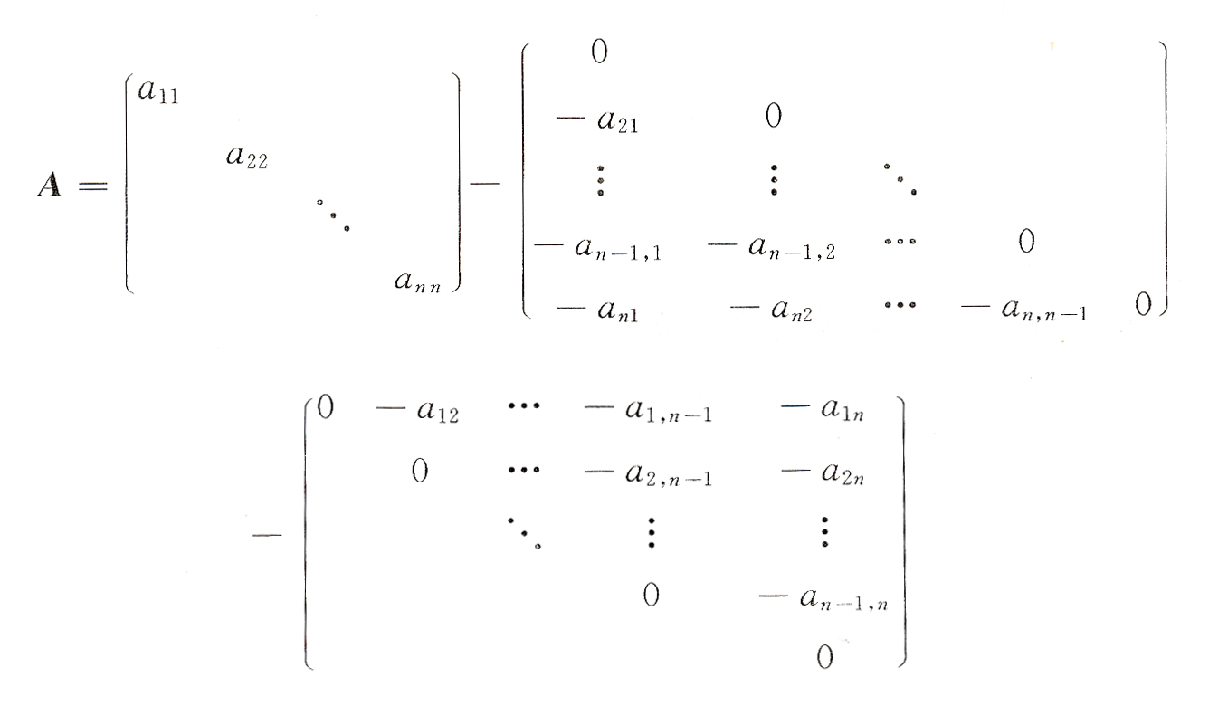
D、L、U
D
L
U

Slide 13
选M=D

Slide 14
雅可比(Jacobi)迭代法

Slide 16
雅可比(Jacobi)迭代法
（K=0, 1, …表示迭代次数）

Slide 17
jcb.m

Slide 18
Jacobi方法有什么问题？
特点：
第k步近似解完全根据第k-1步的结果计算
缺点
至少需要2组n个单元存储
第k步已获得的分量对后续分量的计算没有影响，所以效率差

Slide 19
选M=D-L

Slide 20
高斯-塞德尔（Gauss-Seidel）迭代法

Slide 21
高斯-赛德尔迭代法的改进之处
经济性
在整个计算过程中，只需要用n个单元存储近似解分量，比雅克比迭代法节省空间
有效性
通常认为，第k+1步的近似解可能比第k步的近似解更接近精确解，因此这种迭代法可望更有效

Slide 22
高斯-赛德尔迭代法的矩阵形式

Slide 23
高斯-赛德尔迭代法的矩阵形式
式中矩阵B=(D-L)⁻¹U为Gauss-Seidel迭代法的迭代矩阵

Slide 24
Gauss-Seidel迭代法的计算过程如下：

Slide 25
gsdl.m

Slide 26
收敛速度比较

Slide 27
一般来说，在两种迭代法同时收敛的条件下，Gauss-Seidel迭代法收敛速度较快。但是，两种迭代法收敛条件并不互相包含。
例如,可以证明方程组
用Jacobi 迭代法收敛，而用Gauss-Seidel迭代法发散。

Slide 28
超松弛法(Successive Over-Relaxation)

Slide 30
B_{ω}

Slide 31
松弛法计算过程如下：

Slide 32
SOR.m

Slide 33
小结
问题的提出
基本迭代法
雅可比迭代法
高斯-塞德尔(Gauss - Seidel)迭代法
逐次超松弛迭代法（针对特定方程组）

Slide 34
三种迭代法
雅可比
高斯-塞德尔
超松弛法
什么情形用迭代法可以求解?什么情形下迭代法是收敛的呢?下次再说吧☺

Slide 35
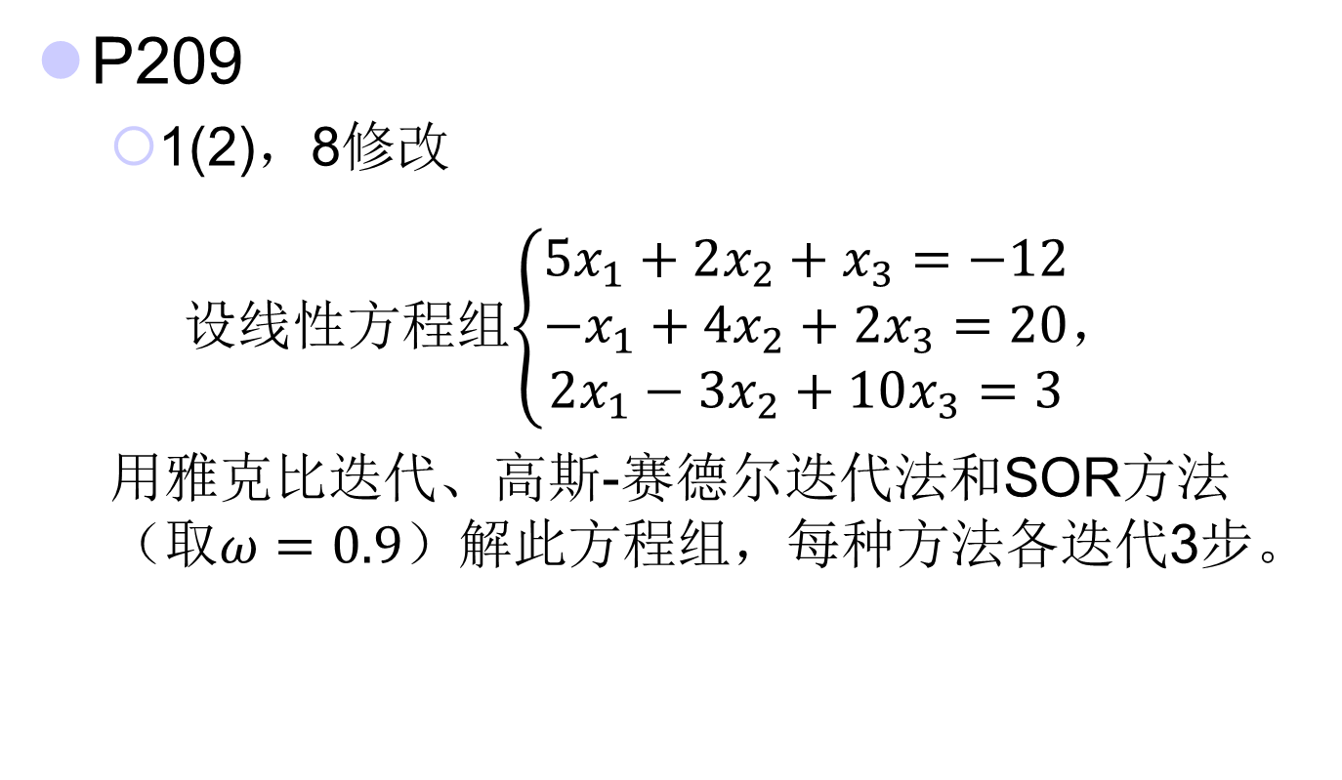
习题
P209
1(2)，8修改
设线性方程组$\left\{\begin{matrix}5x_{1}+2x_{2}+x_{3}=−12 \\ −x_{1}+4x_{2}+2x_{3}=20 \\ 2x_{1}−3x_{2}+10x_{3}=3\end{matrix}\right.$，
用雅克比迭代、高斯-赛德尔迭代法和SOR方法（取$ω=0.9$）解此方程组，每种方法各迭代3步。

